Slide 1

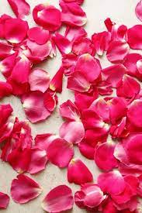
עולם החומרות
מדוע יהודים נוהגים להחמיר?

Slide 2
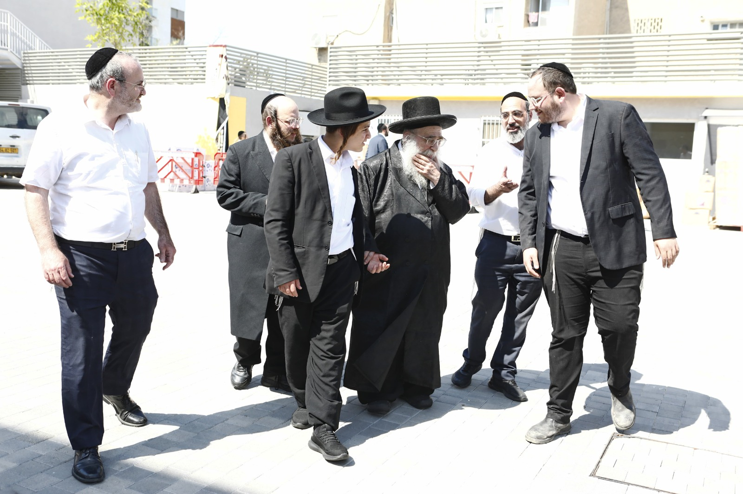
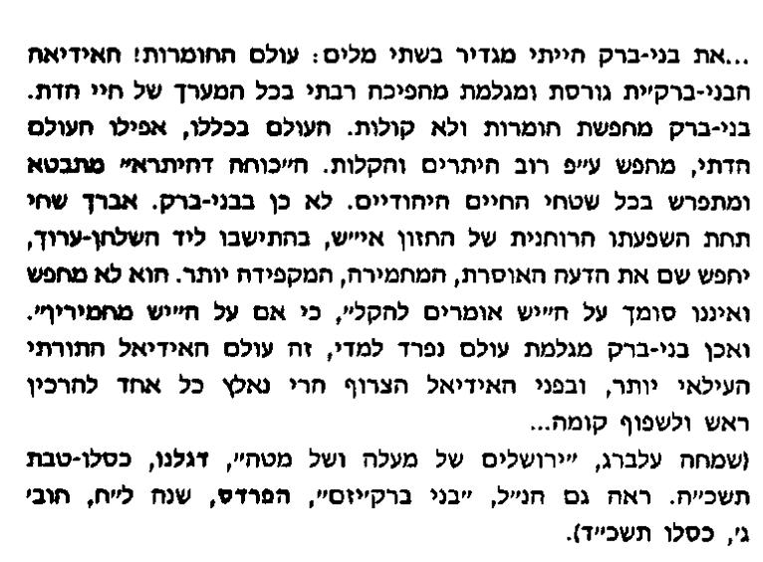
עולם החומרות – הרב שמחה עלברג

Slide 3
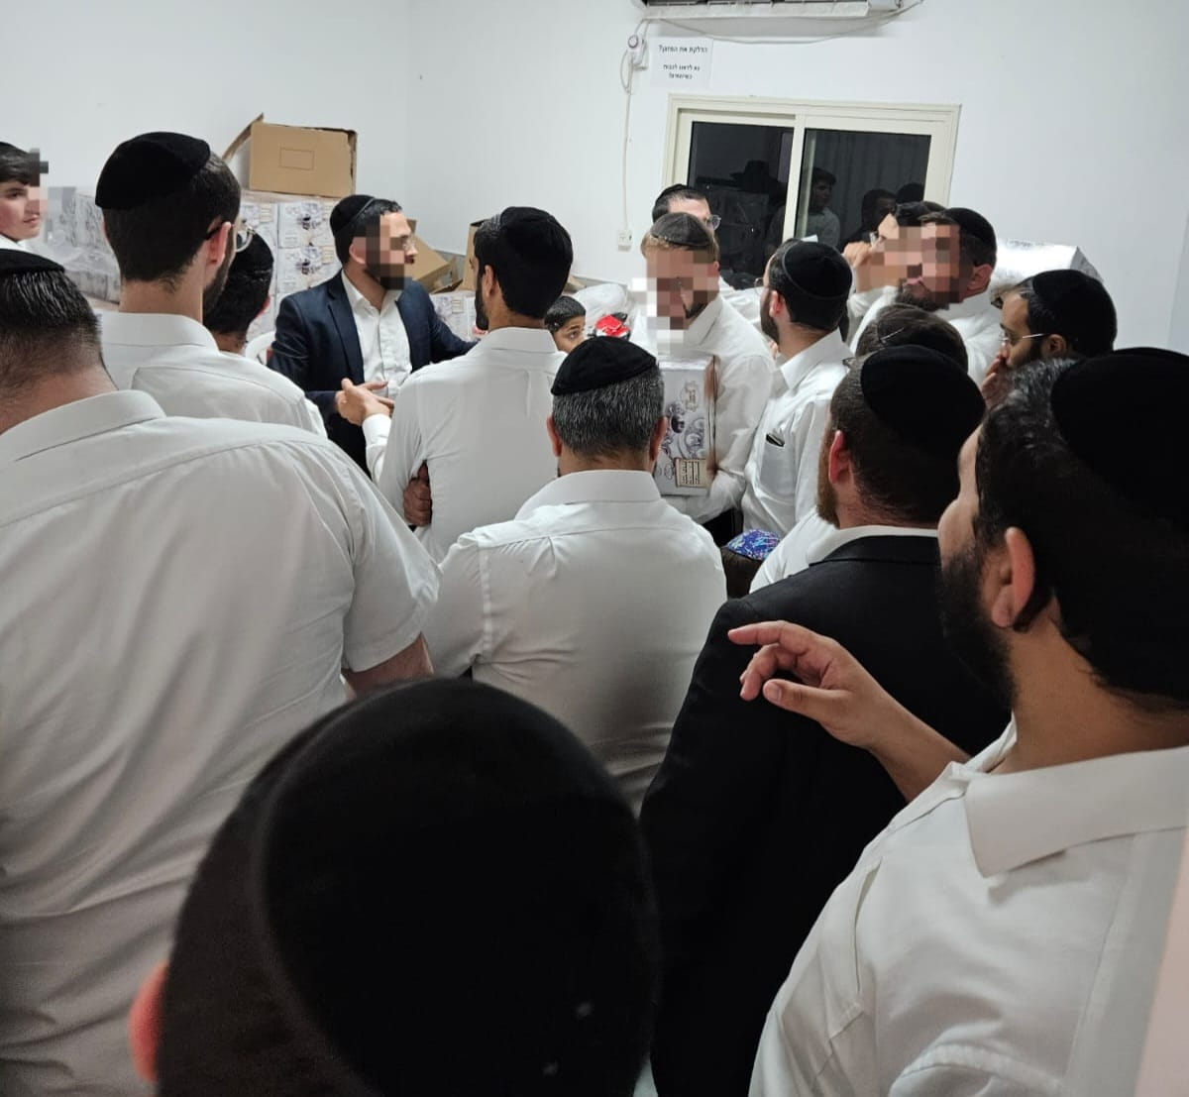
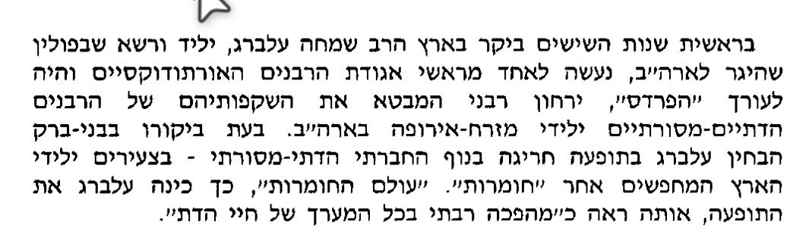

Slide 4

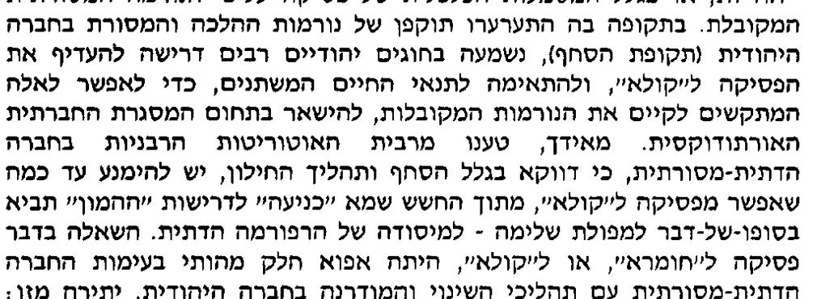
החמרה כהיבדלות

Slide 5
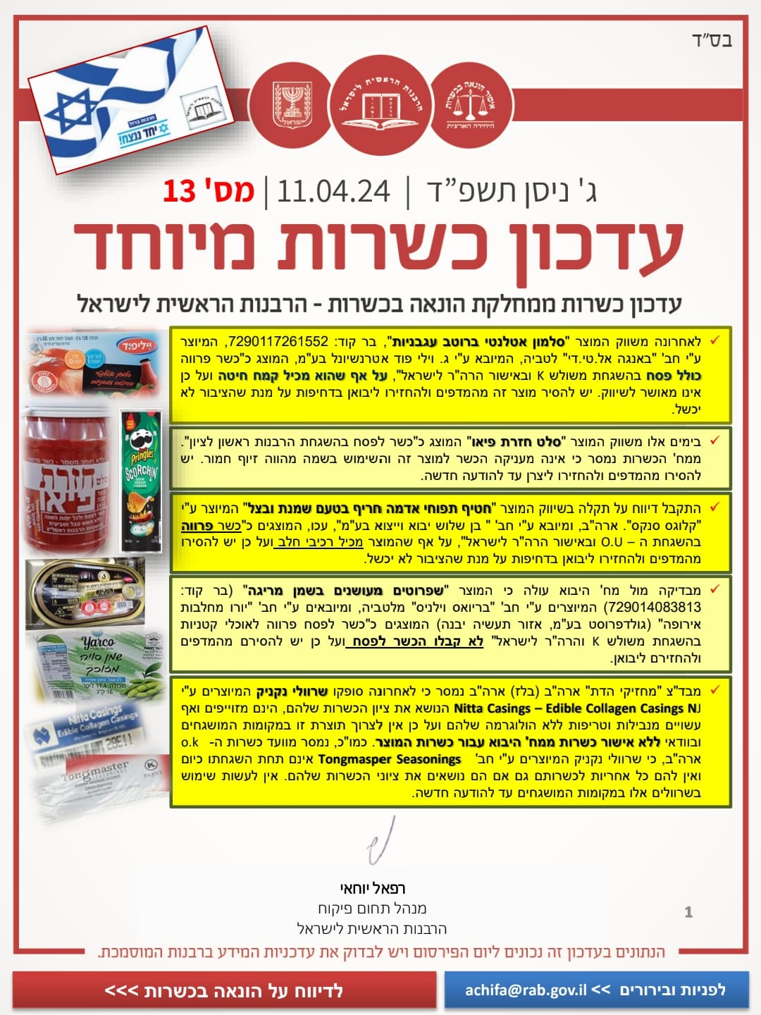
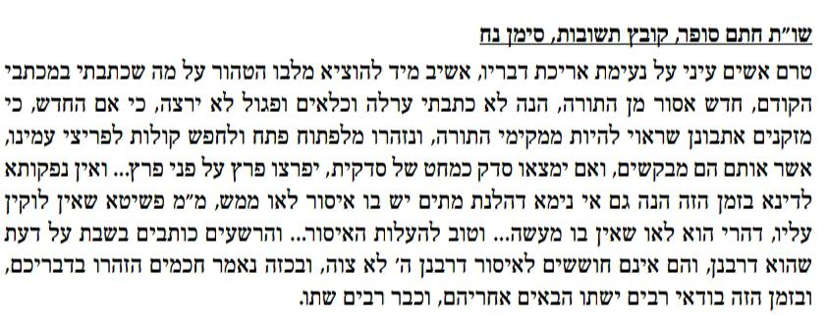
חדש אסור מן התורה

Slide 6
כיצד מתמודדים עם הפירצה
החתם סופר פוגש עולם חולני – חילוני מלשון חולה.
ויש כאן אנשים שרק מחפשים פירצה בשביל למוטט את הכול. מה עושים?
פתחו לי פתח כחודו של מחט – כמשל.
ובכך יש לנו שני סוגי חתם סופר – בהלכות שבת מיקל, ובהנהגות קהילה מחמיר.
לכן בעוד שבדרך כלל בדרבנן להקל, כאשר יש אנשים שמחפשים לומר שאין איסור דרבנן אני צריך להחמיר עד הסוף.
הרמת חומות כהגנה.

Slide 7
המהפכת הסעודית
הכוחות השמרנים מול הכוחות הליברלים.
האישה הראשונה שמוכרת בשוק.
האישה הראשונה שנכנסת למשחק כדורגל.
הועד העולמי – חיבים נשים בתחרות הספורט
רעלה – בתחרות הספורט.
האם אסור לנשים לעסוק בספורט – לפי האיסלם? שואל אחד שביתו.
הפרדה במרחב הציבורי.
ניקב – או מסכה.
חסדי שוטה.
פרשנות אחרית לאיסלם.

Slide 8
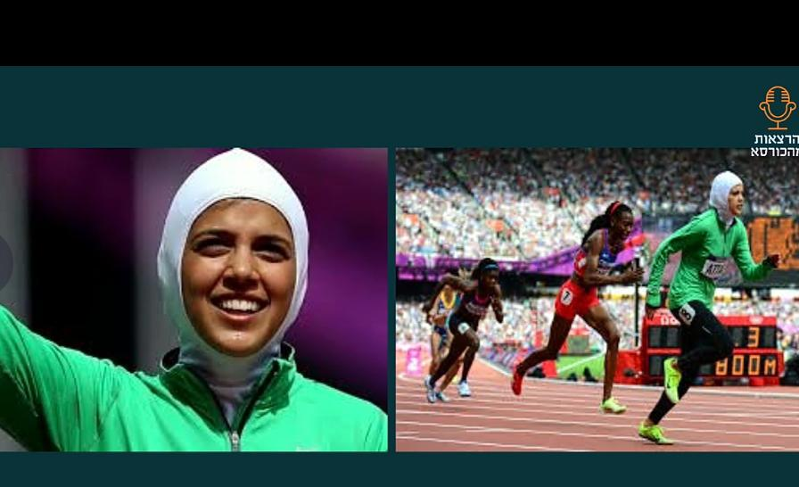
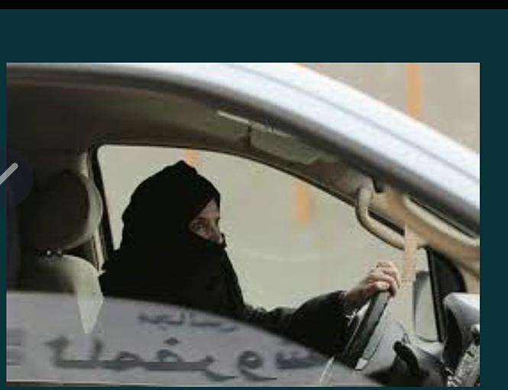

Slide 9
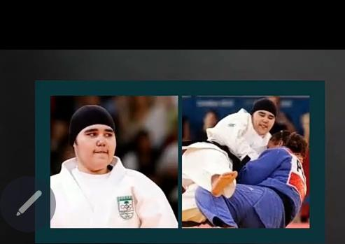
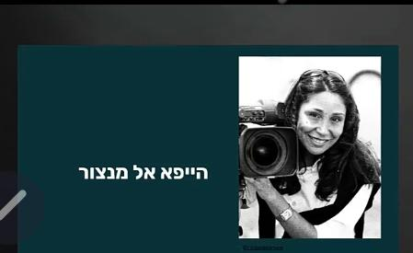
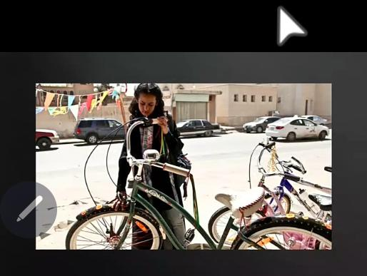

Slide 10
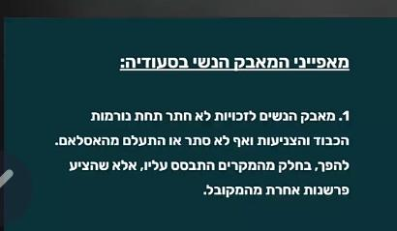
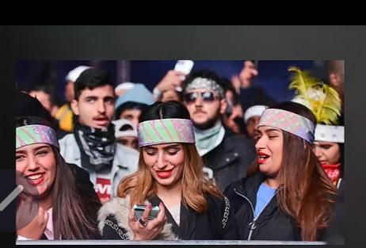
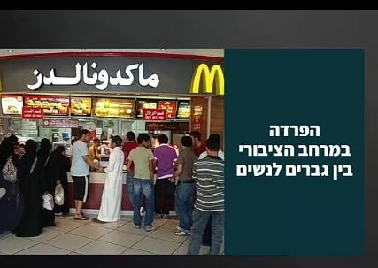

Slide 11
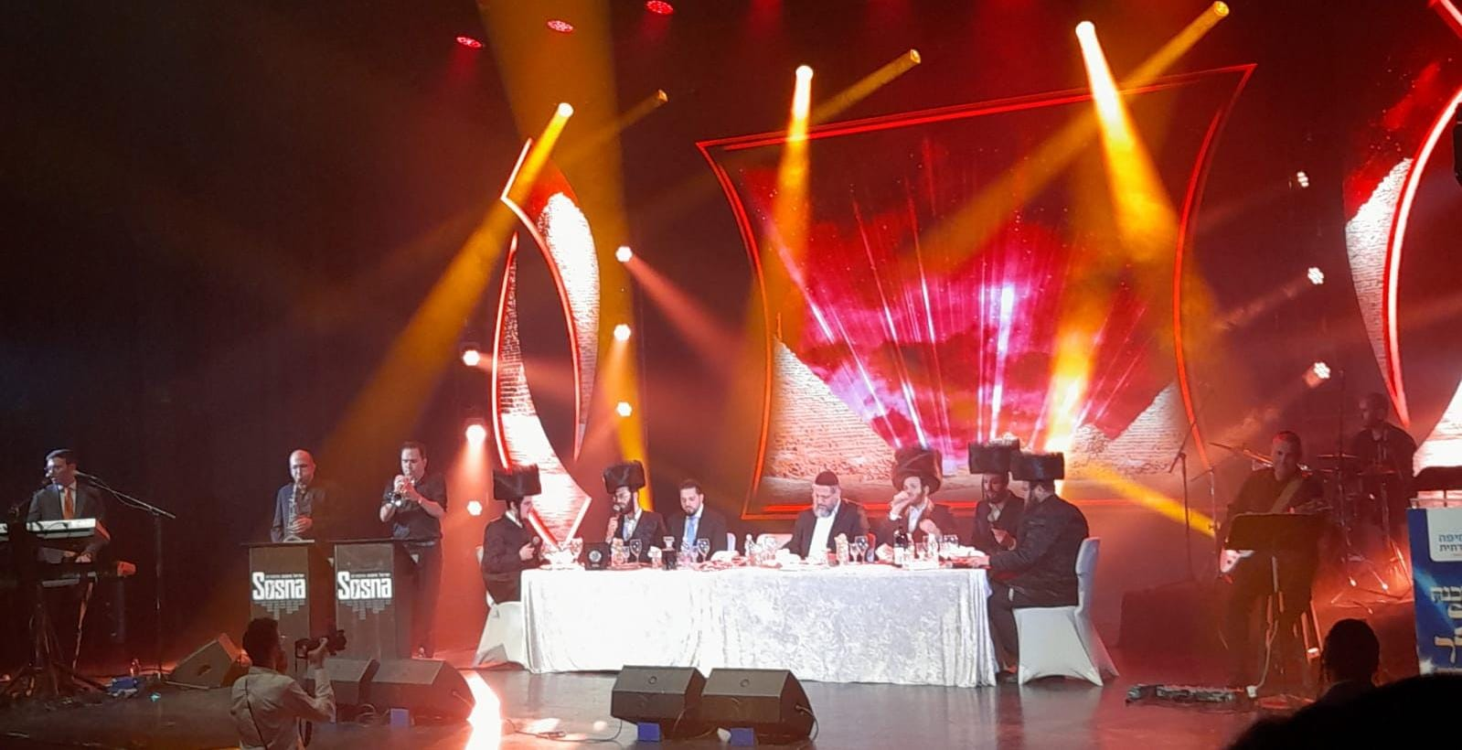
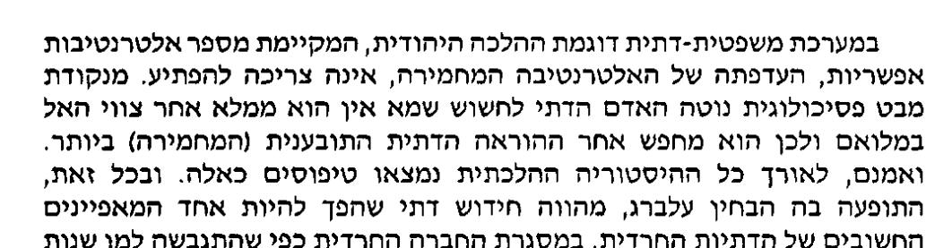
החמרה מבחינה פסיכולוגית

Slide 12
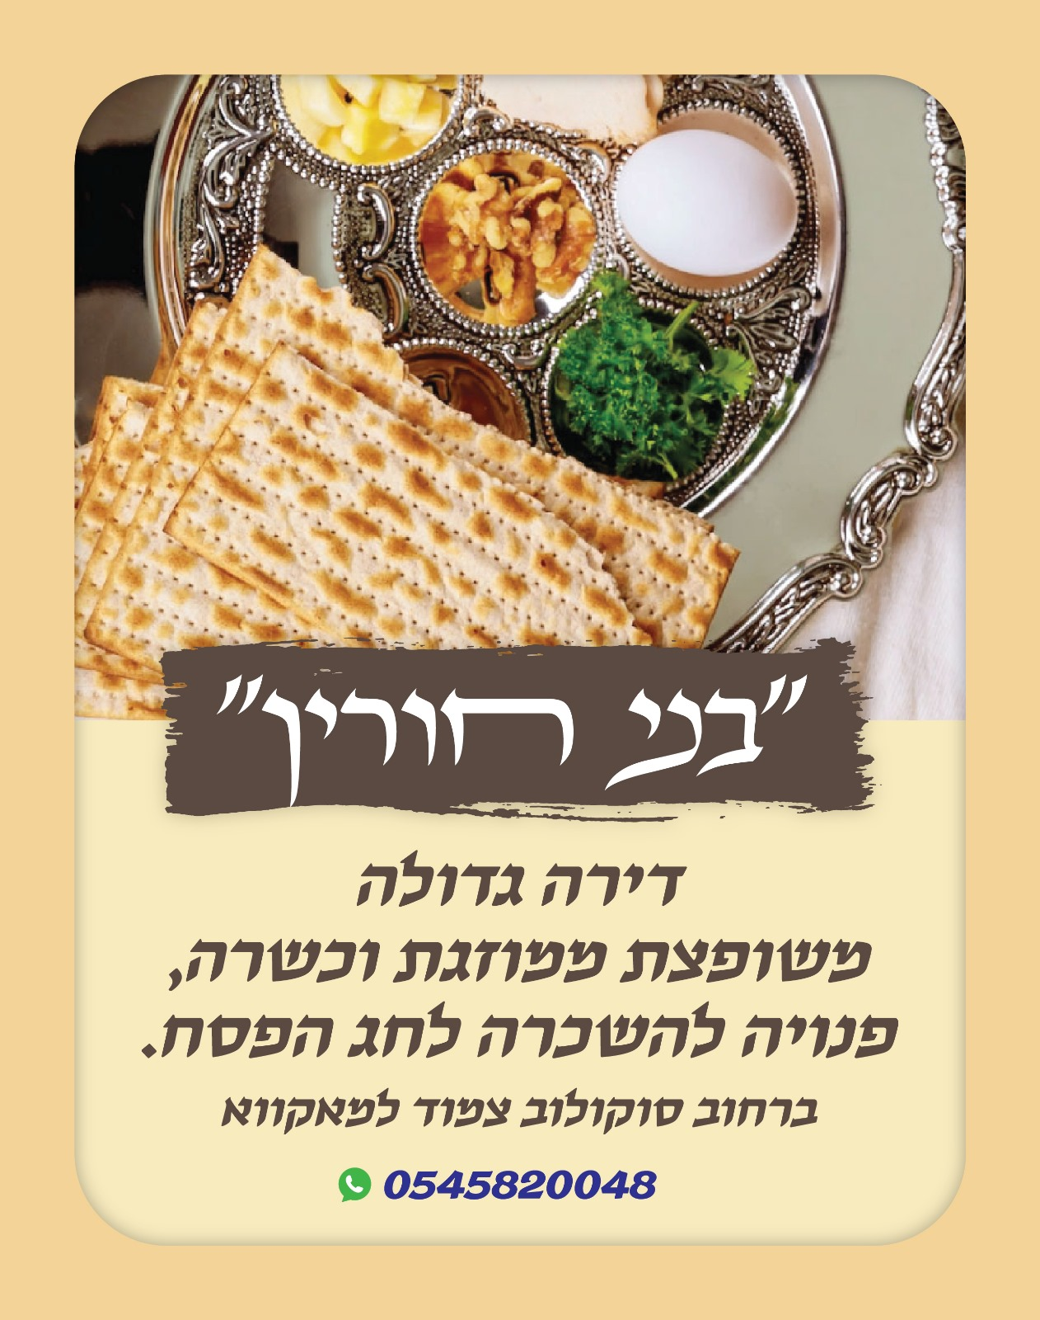
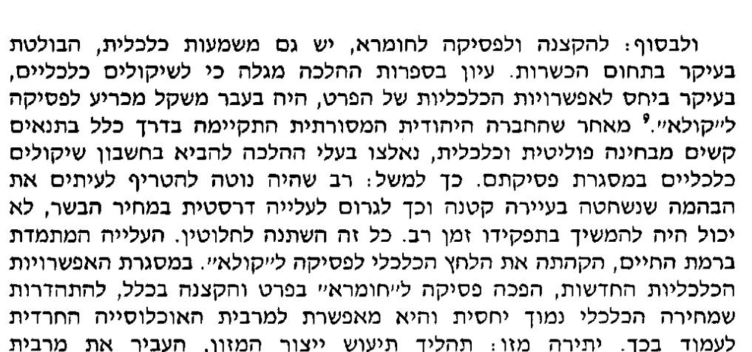
המשמעות הכלכלית

Slide 13

מהי חומרא?
אך בשאלה מתי יש “להחמיר”, לא במובן של חם וקר, אלא מנקודת הדין הטהור,
החזו”א הגדיר היטב (קובץ אגרות ח”ב סי’ כ”ח), “וכל אלו הדברים אינם נקבעים על ראיות מכריעות, אלא נובעות מהעיקר היסודי שאין להתיר אלא בודאות, וכל שאינו בודאות היתר הוא אסור”.

Slide 14
טעם שנהגו ישראל להחמיר חומרות בפסח יותר מכל השנה
משום שהיא המצווה הראשונה שנצטוו עליה ישראל כולם וקיבלו עליהם באהבה והחמירו בכלליה ופרטיה וכל המאריך בדקדוקיה מארכים לו ימיו ושנותיו - רדב"ז ח"ג תקמו ושו"ת מן השמים סימן ע( .
טעם אחר: לפי שכל יציאת מצרים היה בגלל שלא שינו שמם לשונם ולבושם שהוא בגדר חומרא יתירה ולכן מקפידים בפסח על חמורות והרחקות יותר מכל השנה )משך חכמה פרשת בא על הפסוק ואתם לא תצאו(.
טעם אחר: כיון שראינו שהקב"ה מחמיר וכתב בל יראה ובל ימצא ומאי נפק"מ לקב"ה אם אנו אוכלים חמץ או מצה אלא כמלך שצוה על עבדיו לעשות דבר וכשהם רואים שהמלך מאד מחמיר בדבר גם עבדיו מחמירים בדבר זה ) )ילקוט יושר דף צ בשם רבו בעל תרומת הדשן(
בסגולותיה: מובא בשם האר"י שאמר "שכל הנזהר ממשהו בחמץ מובטח לו שלא יחטא כל השנה" )באר היטב תמו א(.
יש שכתבו מי שנשמר בפסח יועיל לו שלא יזדמן לו חטא כל השנה )אמרי פנחס אות
רנב דהקשה איך אדם מובטח על החטא(,
וכן כתב המקובל רבי עמנואל חי ריקי בעל משנת חסידים )ניסן פרק ג אות ד( "והשומר בפסח מחמץ כהלכתו ומחמיר בכל החומרות שמחמירים יועיל לו לנפש כל השנה"

Slide 15
טעם שתית המשקה - בארשט
הטעם שרבים נוהגים לשתות משקה חמוץ שנקרא "בארשט" בפסח כדי להוציא מליבם של קראים וצדוקים שמפרשים את הפסוק "כל מחמצת לא תאכלו", כפשוטו של מקרא שאין לאכול דברים חמוצים בפסח, וכדי לעקור את דבריהם ולפרש הפסוק על פי מסורות חז"ל שפירושה עיסה שהתחמצה שותים בארשט שהוא סלק חמוץ להורות שהוא מותר בלא כל ספק )הגדה ילקוט שמעוני הובא בספר מנהג ישראל תורה(

Slide 16
ורחץ – נטילת ידים לטיבול במשקה
יש מי שאומר שאם אינו אוכל אלא פחות מכביצה, יטול ידיו ולא יברך.
אם אוכל פחות מכזית, יש מי שאומר שאין צריך נטילה.
אם אוכל דבר שטיבולו באחד משבעה משקין שסימנם: י"ד שח"ט ד"ם (דהיינו: יין, דבש, שמן, חלב, טל, דם, מים) ולא נתנגב, ואפילו אין ידיו נוגעות במקום המשקה, צריך נטילה בלא ברכה. הגה: ואפי' אינו מטבל רק ראש הירק או הפרי, אפ"ה יטול בלא ברכה (ב"י).
משנה ברורה סימן קנח ס"ק כ: בלא ברכה - כי יש מקצת הראשונים דסברי שלא הצריכו חכמים נט"י לדבר שטיבולו במשקה אלא בימיהם שהיו אוכלים בטהרה משא"כ עכשיו שכולנו טמאי מתים ולכך לא יברך ענט"י שספק ברכות להקל והנה במ"א הביא בשם הל"ח דהעולם נוהגים שלא ליטול ויש להם על מה שיסמוכו היינו על מקצת הראשונים הנ"ל אבל הרבה אחרונים החמירו מאד בדבר וכתבו דהעיקר כרוב הפוסקים דצריך נטילה מדינא אף בזה"ז ועיין בביאור הגר"א שגם דעתו כן והחמיר מאד בזה שאף צריך לברך ע"ז ולכן אף דהעולם אין נוהגין לברך עכ"פ אין להקל לאכול בלי נטילה. וצריך לזה כל דיני נטילה כמו לפת. ומ"מ בפחות מכזית נ"ל פשוט שאין להחמיר בזה כלל דאפי' בפת הרבה אחרונים מקילין וכנ"ל במ"ב: [אמנם מהטור (סימן תע"ג ותפ"ו) לא משמע כן עיין שם, ובטלה דעתי מפני דעתו הרחבה. ועיין שם בביאור הלכה בסימן תע"ג סעיף ו'.]

Slide 17
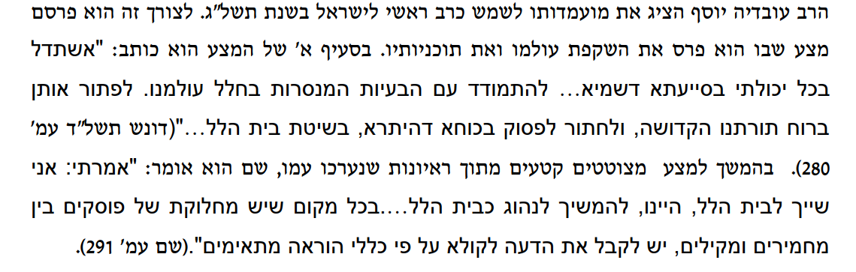
כוחא דהיתרא עדיף

Slide 18
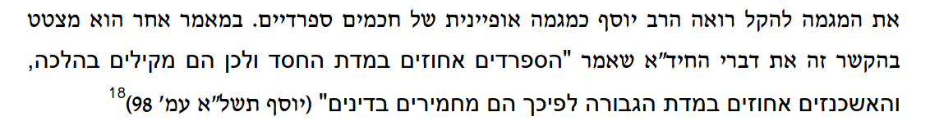
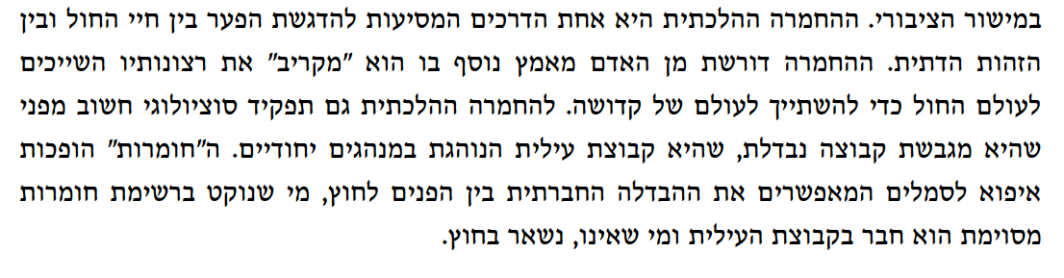
ספרדים – חסד
אשכנזים - יראה
חומרא – כגיבוש קבוצתי

Slide 19
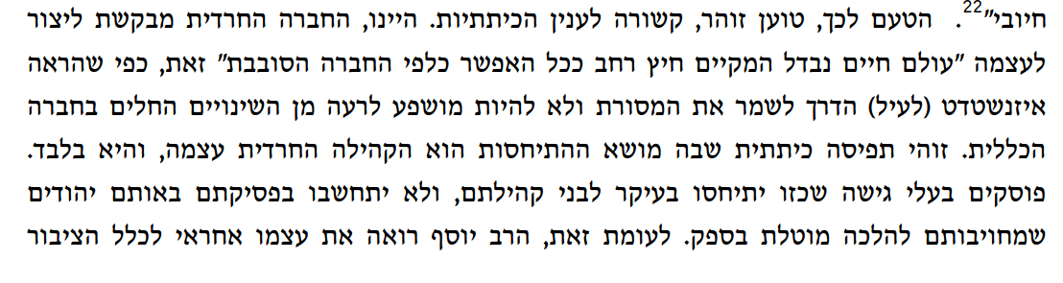
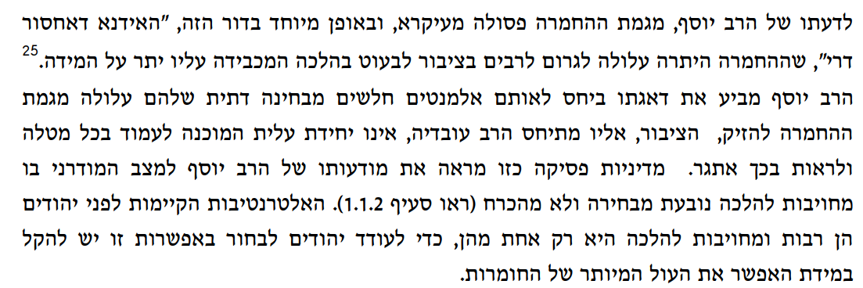
פסיקה קהילתית
או פסיקה עממית

Slide 20
שו"ת יביע אומר חלק ב - אורח חיים סימן כג
וע"פ הדברים הללו ראיתי איזה חכמים פעה"ק ת"ו שמרבים להחמיר לרבים בדיני פסח. ולפע"ד לא זו הדרך ולא זו העיר. שהתורה חסה על ממונן של ישראל, ותינח למאן דאפשר ליה, דלא אפשר ליה מאי. וכל הרוצה להורות ישקול בדעתו בשקל הקדש מ"ש בשו"ת תשובה מאהבה (סי' קפא) שהמטריף מכח חומרא יוצא שכרו בהפסדו. וע"ז אמרו הלכה חמורך טרפון. דהיינו שהמחמיר ומטריף יפסיד. ע"ש.
וכשם שעל המקל יותר מדאי, קראו בגמרא (פסחים נב:) עמי בעצו ישאל ומקלו יגיד לו, כל המיקל לו מגיד לו. כמו כן על המחמיר יותר מדאי, קרא עליו (ערער) בשו"ת מהר"ם אלשקר (ס"ס קיב), וחמורו יגיד לו. ע"ש. וכ"ש האידנא דאחסור דרי, שאין להכביד עוד על ההמון כ"כ, משא לעיפה, דחיישינן לקלקולא.

Slide 21
שו"ת יביע אומר חלק ב - אורח חיים סימן כג
וע"פ הדברים הללו ראיתי איזה חכמים פעה"ק ת"ו שמרבים להחמיר לרבים בדיני פסח. ולפע"ד לא זו הדרך ולא זו העיר. שהתורה חסה על ממונן של ישראל, ותינח למאן דאפשר ליה, דלא אפשר ליה מאי. וכל הרוצה להורות ישקול בדעתו בשקל הקדש מ"ש בשו"ת תשובה מאהבה (סי' קפא) שהמטריף מכח חומרא יוצא שכרו בהפסדו. וע"ז אמרו הלכה חמורך טרפון. דהיינו שהמחמיר ומטריף יפסיד. ע"ש.
וכשם שעל המקל יותר מדאי, קראו בגמרא (פסחים נב:) עמי בעצו ישאל ומקלו יגיד לו, כל המיקל לו מגיד לו. כמו כן על המחמיר יותר מדאי, קרא עליו (ערער) בשו"ת מהר"ם אלשקר (ס"ס קיב), וחמורו יגיד לו. ע"ש. וכ"ש האידנא דאחסור דרי, שאין להכביד עוד על ההמון כ"כ, משא לעיפה, דחיישינן לקלקולא.

Slide 22
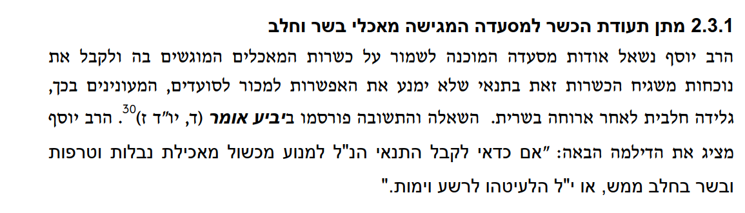
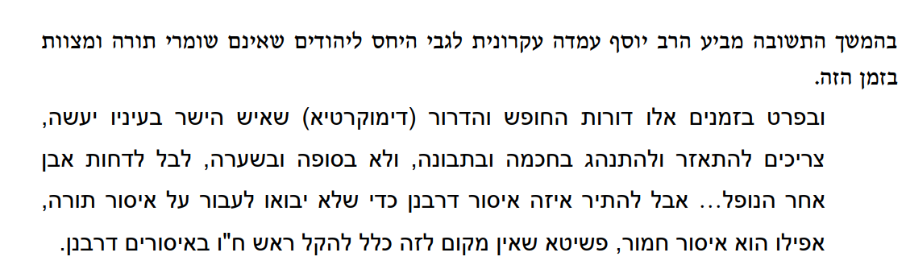
הכשר או מכשול

Slide 23
הפטרת פקודי
ושינוי המציאות
בשנה מעוברת שבה קוראים לפרשת ויקהל – הפטרת שקלים.
יש שלוש דעות מה לקרוא בהפטרה של פקודי.
נתבונן ונראה שעל פי רוב ההכרעה במחלוקת זו היא תלויה בהנהגה הראויה על פי התורה
למצב שבו בארץ ישראל משתנה המציאות
האם גם ההלכה משתנה?

